Slide 1
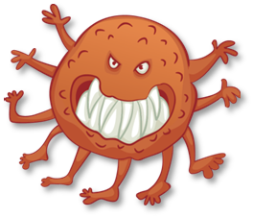
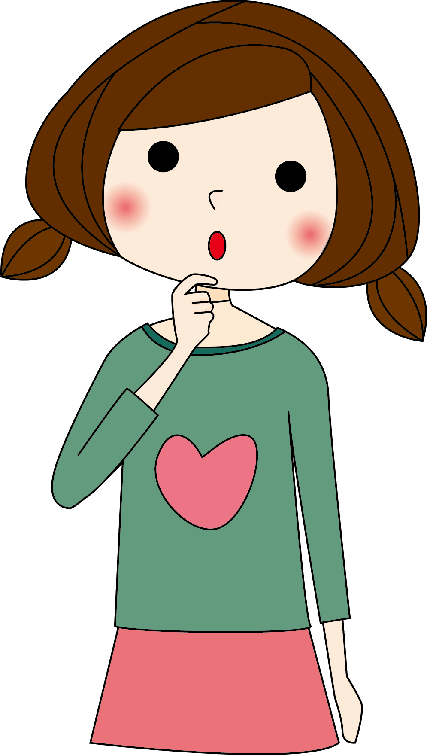
食媒性疾病
$$?$$
Super Why
$$?$$

Slide 2
提示5痛苦
提示1食物
？
提示2飲水
提示4病原
提示3人

Slide 3
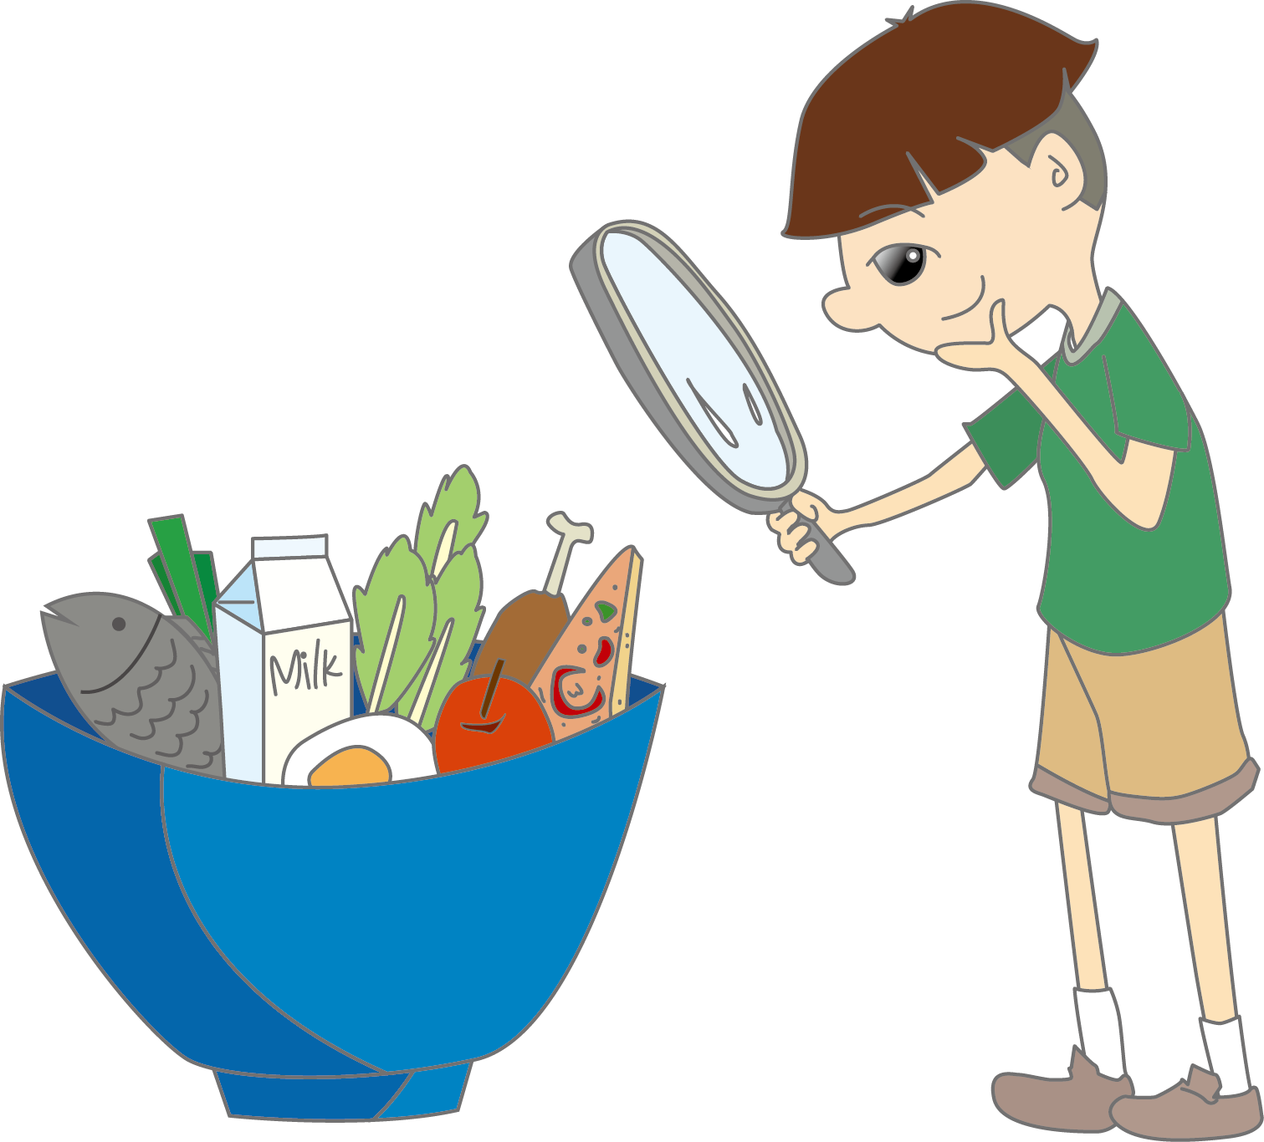
食媒性疾病

Slide 4
傳染病是一種可以從一個人或其他物種，經過各種途徑傳染給另一個人或物種的感染病。

Slide 5
食媒性疾病知識王
Q.
什麼是食媒性疾病呢？
經由吃進被汙染的 食物或飲水等所導致的疾病

Slide 6
什麼又是傳染病的 三角模式呢？

Slide 7
傳染病的發生及傳播 必須 有這三者的存在
需有抵抗力較弱的人體
宿主
環境
病原
需有引起疾病的感染原存在
需有適當的傳染途徑
食媒性疾病知識王

Slide 8
病原
細菌類
病毒類
寄生蟲類
毒素類
認識諾羅病毒

Slide 9
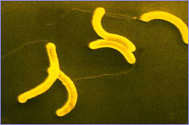
細菌類
圖片來源：Centers for Disease Control and Prevention, USA.
金黃色葡萄球菌
回
到
病
原
選
單
圖片來源：Centers for Disease Control and Prevention, USA.
圖片來源：Centers for Disease Control and Prevention, USA.
霍亂弧菌
病原性大腸桿菌

Slide 10
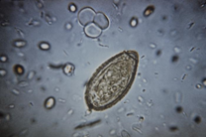
寄生蟲類
弓形蟲
蟲卵
回
到
病
原
選
單
圖片來源：Centers for Disease Control and Prevention, USA.
圖片來源：Centers for Disease Control and Prevention, USA.
蛔蟲
肝吸蟲蟲卵
圖片來源：Centers for Disease Control and Prevention, USA.

Slide 11
毒素類
回
到
病
原
選
單
圖片來源：科學發展月刊419期 引自衛生福利部食品藥物管理署
圖片來源：衛生福利部食品藥物管理署
河豚
毒蕈

Slide 12
病毒類
回
到
病
原
選
單
圖片來源： Centers for Disease Control and Prevention, USA.
圖片來源： Centers for Disease Control and Prevention, USA.
A型肝炎病毒
諾羅病毒

Slide 13
認識諾羅病毒
https://www.youtube.com/watch?v=xovWyQTZEa4
圖片來源： Centers for Disease Control and Prevention, USA.
回到上一章

Slide 14
需有適當的傳染途徑
飲食、飛沫、接觸傳染
回到上頁選單

Slide 15
需有抵抗力較弱的人體
老年人
長期接受治療的 病人
幼兒
回到上頁選單
想
一
想
高年級學生抵抗力比較好，所以不用擔心感染食媒性疾病?

Slide 16
食媒性疾病知識王
依照拿到的文章先進行個人閱讀後，再開始小組討論。並將重點記錄在小組紀錄單上。
討論重點
疾病的病原
傳染途徑
症狀
如何預防
好發季節
如何處理受汙染的環境

Slide 17
小組討論紀錄單分享時間
Q.
此文章所談論的食媒性疾病， 其病原體是什麼？
諾羅病毒
Q.
此種疾病的傳染途徑有哪些?
主要是糞口傳染，其次是 接觸傳染(嘔吐物或排泄物)

Slide 18
小組討論紀錄單分享時間
Q.
受感染的患者會出現哪幾種症狀?
嘔吐、腹瀉、腹痛、痙攣、發燒、呼吸道症狀
Q.
平常可以怎麼預防
勤洗手、注意飲食或個人衛生、正確處理嘔吐物和排泄物

Slide 19
小組討論紀錄單分享時間
Q.
此疾病的好發季節為何?
冬季與初春
Q.
我們可以使用什麼東西處理患者的嘔吐物、排泄物及受汙染的環境?
1,000 c.c.漂白水+10公升清水
嘔吐物處理：0.5%漂白水，充分浸泡，
靜置30分鐘後再處理
受汙染的環境：0.1%漂白水
200 c.c.漂白水+10公升清水

Slide 20
本節重點
任何被汙染的食物和飲品，都可能導致食媒性疾病的發生，所以一定要更加注意飲食的衛生!

Slide 21
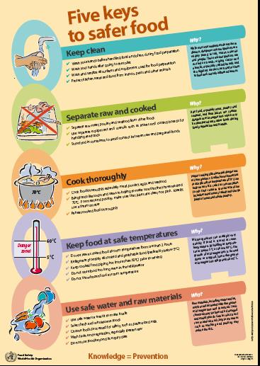
WHO-Five keys to safer food
影片來源：世界衛生組織(WHO: Five keys to safer food)
五大食物安全要點
圖片來源：WHO(世界衛生組織)

Slide 22
防疫總動員
Q.
影片提到有哪些方法可以確保食品安全?
方法一 保持清潔，防止汙染
方法二 生、熟食品分開以避免交叉汙染
方法三 食物要澈底煮熟以殺死微生物
方法四 在安全的溫度下(<5℃或>60 ℃) 保存食物以防止細菌孳生
方法五 使用安全的水和食物原料

Slide 23
食品安全五口訣
1.要洗手
2.要新鮮
3.要生、熟食分開
4.要注意保存溫度
5.要澈底加熱

Slide 24
動動頭腦體操
1.如廁完畢請務必用肥皂洗手
2.清洗並消毒處理食物之器具表面及設備
3.使用專用之刀具及砧板處理生食
4.湯類或燉類食物要煮沸以確保溫度達到70℃。避免出現血水
5.避免擱置熟食於室溫下超過2小時
6.勿儲存食物於冰箱中過久
7.勿在室溫下解凍食物
8.選擇經衛生安全加工處理後的食物，如殺菌牛乳
9.生食的蔬菜水果務必清洗乾淨
10.不吃過期的食物

Slide 25
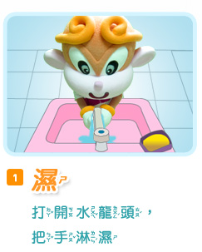
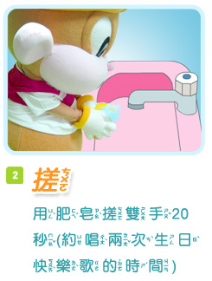
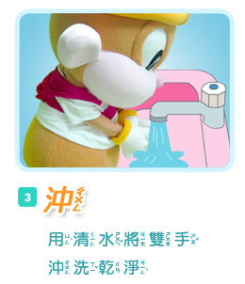
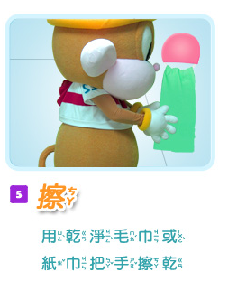
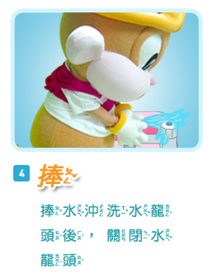
良好的個人衛生習慣

Slide 26
搓搓七字訣
內：雙手的手心
相互搓揉
外：手心、手背相互搓揉
夾：食指夾縫
相互搓揉
弓：手心與手指背相互搓揉
大：大拇指與虎口
立：手指立起與手心互相搓揉指尖
腕：不要忘記手腕

Slide 27
愛護自己 保護他人
Q.
若不幸感染到食媒性疾病，有哪些 方法可以照顧自己?
補充水分與營養，必要時補充電解質。
少量多餐、清淡飲食，避免過油或高糖分。
注意個人衛生，勤洗手避免傳染給他人。
在家休息，避免去公共場所 (症狀解除後48小時再出門)。
想
一
想
可以使用酒精或乾洗手液代替肥皂嗎?

Slide 28
酒精的消毒效果
濃度70％以上的酒精有殺菌效果
但資料顯示，諾羅病毒對於酒精類 有抵抗力，消毒效果不佳。

Slide 29
愛護自己 保護他人
Q.
若不幸感染到食媒性疾病，有哪些 方法可以避免傳染給他人?
病症解除後48小時內仍具有傳染性，好轉後 兩天應減少外出
處理好嘔吐、排泄物(戴口罩、手套)
不要與他人共用生活的用品
環境消毒
200 c.c.漂白水+10公升清水→一般環境消毒
1,000 c.c.漂白水+10公升清水→處理嘔吐物、排泄物

Slide 30
使用漂白水的注意事項!
市售漂白水濃度，不同廠牌可能濃度有高低差異，使用前需特別注意瓶身說明。

Slide 31
食媒性疾病九宮格
一人拿一張九宮格競賽表，並在格內任意 填入1~9號
抽籤隨機決定題號
題目公布後，請將該題答案寫在自己紙上 所對應的題號旁
若答對，則可圈選該題號，連成一條線即 是一條BINGO

Slide 32
食媒性疾病九宮格
1 | 2 | 3
4 | 5 | 6
7 | 8 | 9
結束

Slide 33
第1題
Q.
下列何者屬於傳染病的三大必要條件?
病原體的存在
適當的傳染途徑
宿主
以上皆是
回
到九宮格
答案：４

Slide 34
第2題
Q.
下列何者通常不屬於諾羅病毒的症狀?
噁心
腹瀉
嘔吐
流鼻水
回
到九宮格
答案：４

Slide 35
第3題
Q.
下列何者不屬於諾羅病毒的傳染途徑?
食物直接傳染
飛沫傳染
血液傳染
人與人直接傳染
回
到九宮格
答案：3

Slide 36
第4題
Q.
下列何者屬於食媒性疾病的病原體?
細胞
病毒
維生素
礦物質
回
到九宮格
答案：2

Slide 37
第5題
Q.
下列何種行為能夠避免感染食媒性疾病?
發現雞腿還有血色，繼續食用
用餐前使用肥皂洗手
咳嗽時用手遮住
以上皆非
回
到九宮格
答案：2

Slide 38
第6題
Q.
下列何種食物保存或處理方式是錯誤的?
保持食物清潔，防止受到汙染
用同一塊砧板處理生食和熟食
澈底煮熟食物以殺死微生物
在安全的溫度下保存食物以防止細菌滋生
回
到九宮格
答案：2

Slide 39
第7題
Q.
下列關於感染「食媒性疾病」後自我 健康管理的方法，何者不正確?
1.戴口罩，避免飛沫傳染給別人
2.處理好嘔吐、排泄物
3.看醫生、補充水分、多休息
4.繼續來學校上課，以免功課趕不上別人
回
到九宮格
答案：4

Slide 40
第8題
Q.
以下能夠避免感染「食媒性疾病」方法的敘述，何者正確?
上完廁所後洗手
喝煮沸過的水
避免購買來路不明的冷飲
以上皆是
回
到九宮格
答案：4

Slide 41
第9題
Q.
下列關於感染到「諾羅病毒」時會發生的症狀描述，何者有誤？
腹瀉
咳嗽不止
腹絞痛
嘔吐
回
到九宮格
答案：2

Slide 42
本節重點
Five keys to safer food 五大食物安全要點
保持
清潔
生、熟食分開處理
食物 要煮熟
食物保持在安全溫度
使用 安全的水源 及食材

